Slide 1
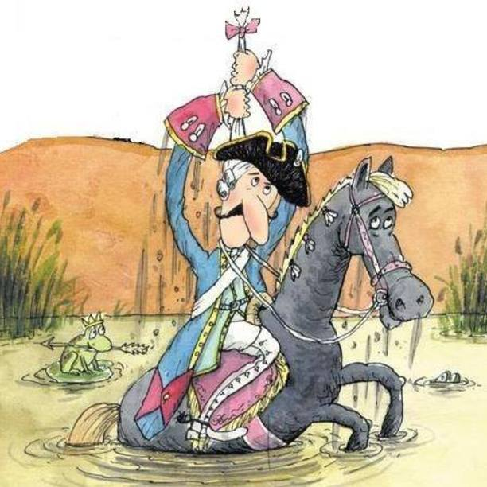
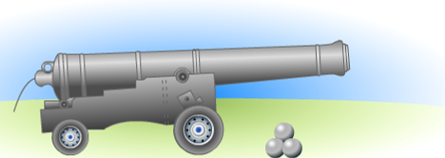
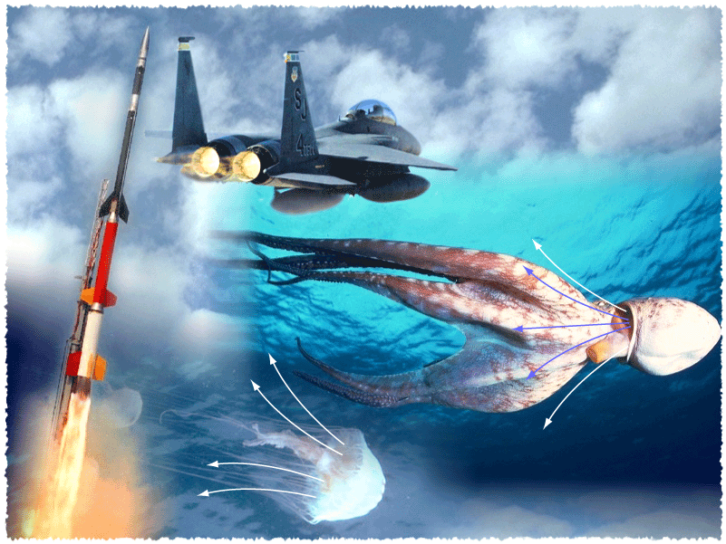

Slide 2

Тема урока:
Импульс.
Закон сохранения импульса.

Slide 3
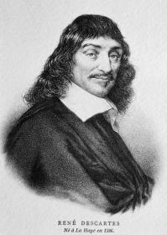
«Я принимаю, что во Вселенной … есть известное количество движения, которое никогда не увеличивается, не уменьшается, таким образом, если одно тело приводит в движение другое, то теряет столько своего движения, сколько его сообщает».

Slide 4
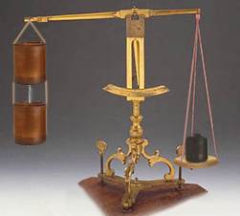

Slide 5
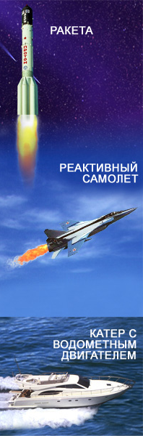
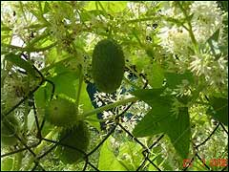
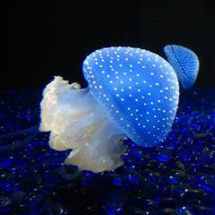

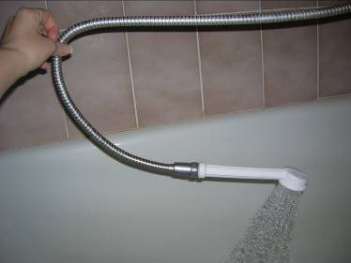

Slide 6
Домашнее задание.
Общее: 39-41, упр. 8 №1,2
Индивидуально: подготовка презентации по темам: «История ракетостроения», «История космонавтики», «Использование реактивного движения живыми существами».
По выбору учащихся: создание макета, демонстрирующего проявление закона сохранения импульса.

